Slide 1
Are you ready?

Slide 2



Software Tool Time

Slide 3
Lecture : REACT로 TOAST UI Editor 사용하기1
강사
Ji-Eun Han
배울 내용
WYSIWYG(위지위그)
REACT로 TOAST UI Editor 설치
사전 준비
지식 – javascript, react 문법
자신이 좋아하는 IDE
December 2020 - (CC-BY-NC) Ji-Eun Han and Ajou University

Slide 4
CONTENTS
00
수업 진행
01
WYSIWYG가
무엇인가요?
02
TOAST UI
EDITOR
03
설치하기
CONTENTS

Slide 5
00
수업 진행
1. 설명 – 강의 슬라이드 이용
2. 실습 – visual studio code 에서 react 사용

Slide 6
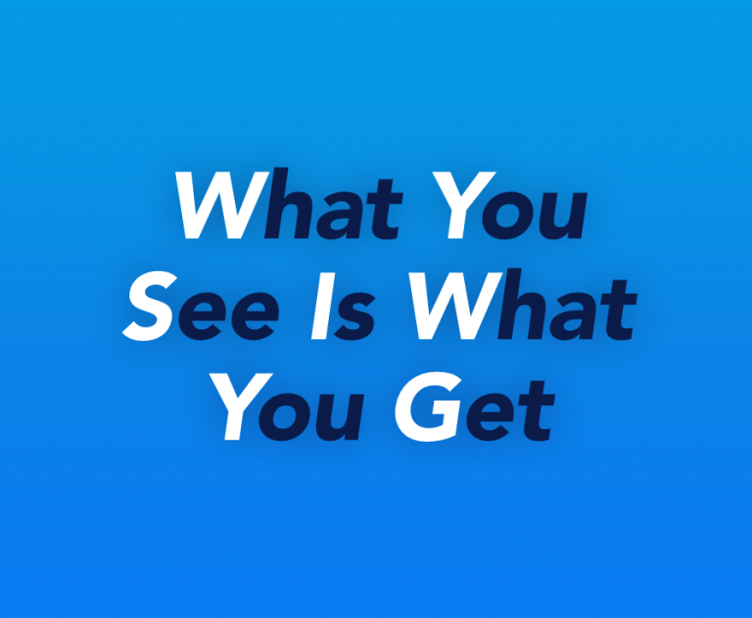
01
WYSIWYG(위지위그)가 무엇인가요?
“보는 대로 얻는다＂

Slide 7
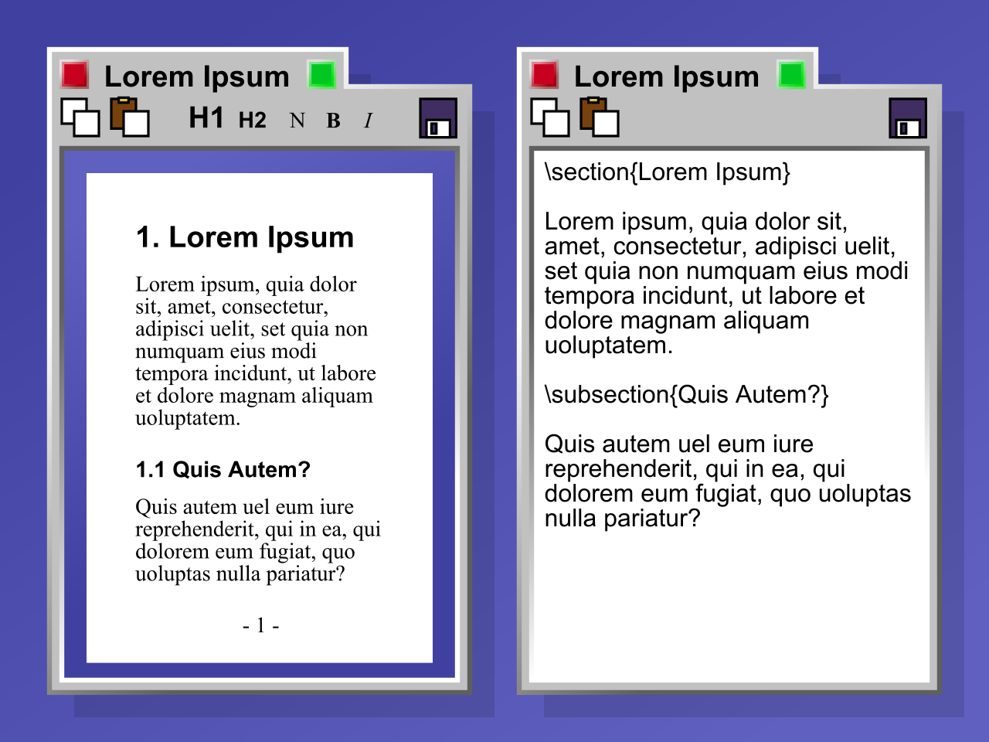
01
WYSIWYG(위지위그)가 무엇인가요?
문서 편집 과정에서 화면에 포맷된 낱말, 문장이 출력물과 동일하게 나오는 방식을 말한다. 이는 편집 명령어를 입력하여 글꼴이나 문장 형태를 바꾸는 방식과 구별된다.
[출처]위키피디아, “위지위그”

Slide 8
02
TOAST UI Editor
NHN에서 제공하는 오픈소스 에디터
https://www.producthunt.com/posts/toast-ui-editor

Slide 9
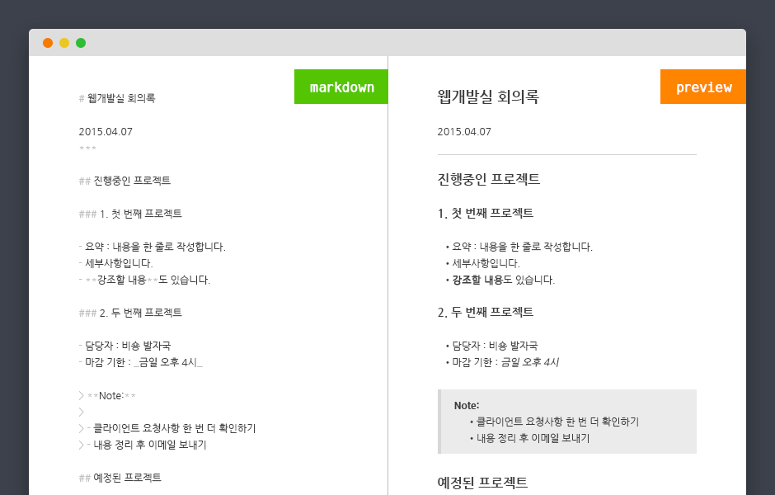
02
TOAST UI Editor
https://slowalk.com/2120

Slide 10
02
TOAST UI Editor
https://ui.toast.com/tui-editor#toast-ui-editors-plugins

Slide 11
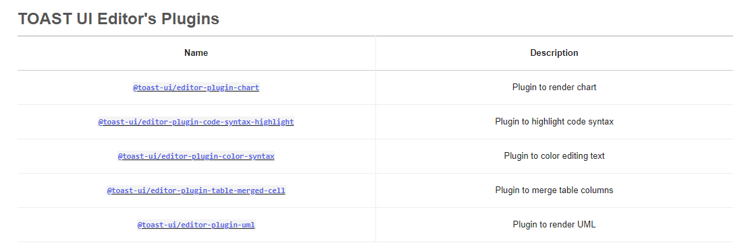
02
TOAST UI Editor
https://ui.toast.com/tui-editor#toast-ui-editors-plugins

Slide 12
03
설치하기
[참고]
1. TOAST UI Editor 공식 문서
2. https://github.com/yunyong/tui-editor-react-example.git

Slide 13
Lecture : REACT로 TOAST UI Editor 사용하기1
Reference / 참고자료
TOAST UI Editor 공식 문서 – https://github.com/nhn/tui.editor
다음 강의
REACT로 TOAST UI Editor 사용하기2 – Youtube
December 2020 – (CC-BY-NC) Ji-Eun Han and Ajou University

Slide 14
Software Tool Time (소프트웨어 툴 타임)
(CC-BY-NC) Ajou University
Visit “Software Tool Time” channel in YouTube : http://goo.gl/remxrw Visit “Ajou SW Tool Time” channel in YouTube. It is only for ajou.ac.kr members : https://www.youtube.com/channel/UC-Un-7jmeP-1OaHkS7awO0Q
This video was supported by the MIST (Ministry of Science and ICT), Korea, under the National Program for Excellence in SW supervised by the IITP (2015-0-00908)
All product names, trademarks, and/or company names are used solely for identification and belong to their respective owners.
“Software Tool Time” video is licensed to the public under a Creative Commons Attribution 4.0 License (https://creativecommons.org/license/by/4.0/)
Audionautix’s “Your Intro” is licensed to the public under a Creative Commons Attribution 4.0 License (Artist: http://audionautix.com)
Twin Musicom’s “Puppy Love (Sting)” is licensed to the public under a Creative Commons Attribution 4.0 License (Artist: http://www.twinmusicom.org/)

